Slide 1
第五讲
社会生活中的
道德建设
厦门大学马克思主义学院
苗瑞丹

Slide 2
社会生活的几大领域及相关的道德领域
公共生活
社会公德
社会生活
职业生活
职业道德
家庭生活
家庭美德
个人生活
个人品德

Slide 3
一、 公共生活中的道德

Slide 4
课堂调查
乘坐公交时你会自觉排队吗？
在公交车上你会主动给需要帮助的人让座吗？

Slide 5

（一）公共生活中的道德规范
公共生活
超越了私人生活的局限，具有鲜明的开放性和透明性，对他人和社会的影响更为直接和广泛
私人生活
以家庭内部活动和个人活动为主要领域，具有一定的封闭性和隐秘性

Slide 6

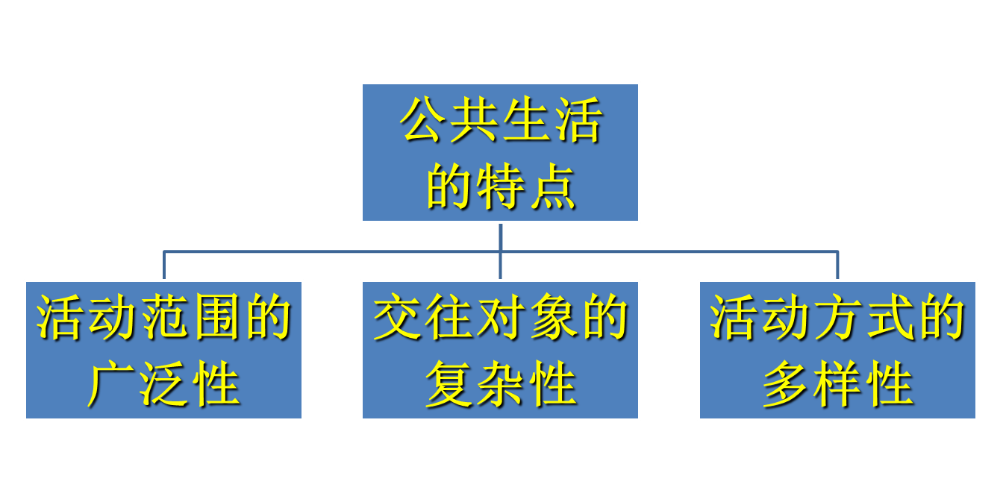
1.公共生活及其特点

Slide 7
当代社会公共生活的特征
活动范围的广泛性
公共生活的场所和领域不断扩展
最普遍、最基本的公众性生活，为社会全体成员所享有，不具有排他性，内容是公开的
活动内容的公开性
人们交往对象并不局限于熟识的人，而是进入公共场所的任何人
交往对象的复杂性
生活方式的变化，丰富了人们公共生活的内容和方式
活动方式的多样性

Slide 8
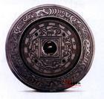
无规矩，不成方圆。

Slide 9
2.公共生活需要公共秩序
公共秩序通常是指为维护社会公共生活所必需的秩序，主要包括工作秩序、教学秩序、营业秩序、交通秩序、娱乐秩序、网络秩序等。

Slide 10
公共秩序是由一定规则维系的人们公共生活的一种有序化状态。
营业秩序
教学秩序
工作秩序
交通秩序
娱乐秩序
网络秩序

Slide 11
1
2
3
4
有序的公共生活是构建和谐社会的重要条件
有序的公共生活是经济社会健康发展的必要条件
有序的公共生活是提高社会成员生活质量的基本保证
有序的公共生活是国家现代化和文明程度的重要标志

Slide 12


3.维护公共秩序的基本手段
原始社会
图腾崇拜
禁忌
风俗

Slide 13

传统社会
民间风俗、礼仪和
宗教教规等形式发
挥着作用
一些公共生活中的基本
秩序及其规范开始以
文法的形式出现

Slide 14
现代社会
道德和法律是建立和维护社会秩序的两种基本手段。
●公共生活中的道德和法律所追求的目标是一
致的。虽然道德和法律发挥作用的方式有所
不同，但是二者互为补充、相辅相成。
●良好社会秩序的形成、巩固和发展，要靠道
德，也要靠法律。

Slide 15
法律与道德的区别与联系？
1. 区别主要表现为：
法律指享有国家立法权的机关按照宪法的规定，按照立法程序制定并且颁布实施的规范性文件；
a.含义
不同
道德指生活在一定物质条件下的自然人关于善与恶、荣与辱、正义与非正义、公正与偏见、野蛮与谦逊等观念、原则以及规范的总和。
可以说大多数的社会关系既可以由法律和道德共同调整，也可以由他们各自调整；但是也有少数的社会关系只能由道德来调整,比如友谊、爱情等。
b.调整的范围不同

Slide 16
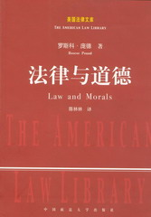
法律靠国家强制力保证实施；道德主要凭借舆论、习惯、内心信念、宣传教育等手段保证实施。
c.保证实施的力量不同
法律的产生和变迁更多具有人为的特点；道德的产生和变迁具有自生自发性。
d.产生和变迁不同

Slide 17
法律与道德的区别与联系？
2. 联系主要表现为：
a.一国范围内的法律与统治阶级的道德都是统治阶级整体意志的体现。
b.两者都是调节我们行为的规则，均为社会的秩序、正义、安全等提供一定程度的保障。
c.道德和法律在产生、变迁过程中相互渗透，道德可以法律化，法律也可能道德化。比如包二奶现象原来是道德领域的问题，结果问题很严重，2001年修订的婚姻法对这一问题就有新规定：禁止重婚，禁止有配偶者与他人同居。构成犯罪的，追究刑事责任。这就是道德转化为法律的经典例子。
d.道德与法律相辅相成。法律的制定受道德的影响，体现并维护道德的精神；道德补充着法律的不足并支持促进法律的贯彻实施。

Slide 18
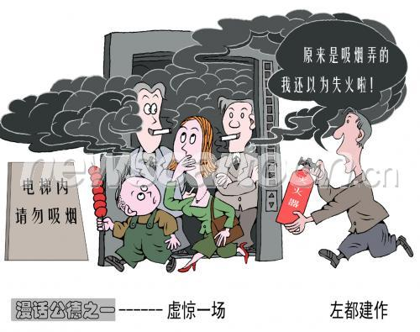
（二）公共生活中的道德规范
结合下面几组图片，思考社会公德的含义与特点

Slide 19
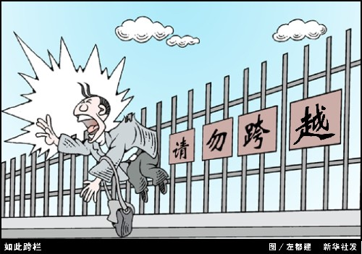

Slide 20
1.社会公德及其特点
概念
特点
社会公德
“涵盖了人与人、
人与社会、
人与自然
之间的关系
社会公德是指
在社会交往和
公共生活中公
民应该遵循的
道德准则
社会公德是指
在社会交往和
公共生活中公
民应该遵循的
道德准则

Slide 21
社会公德及其特点
1
2
3
4
继承性
基
础
性
广
泛
性
简
明
性

Slide 22
2.社会公德的主要内容
爱 护 公 物
文 明 礼 貌
助 人 为 乐
爱 护 公 物
保 护 环 境
遵 纪 守 法
文 明 礼 貌
助 人 为 乐

Slide 23
约束自己，尊重他人；
激励自己，关爱他人；
完善自己，愉悦他人；
充实自己，服务他人；
提升自己，顾及他人.
礼 仪 的 宗 旨

Slide 24

3.网络生活中的道德要求
道德要求
正确使用
网络工具
健康进行
网络交往
自觉避免
沉迷网络
养成网络
自律精神

Slide 25
4.社会公德的实践与养成
（1）我国当前社会公德的基本状况
2
3
4
1
各种形
式的社
会公德
建设实
践活动
蓬勃开
展
继承和
发扬了
我国传
统道德
中社会
德的优
良传统
改革开
放为我
国社会
公德建
设注入
了新的
活力
存在着
一些不
尽如人
意甚至
令人忧
虑的现
象

Slide 26
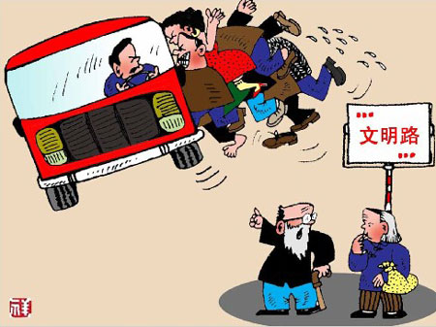

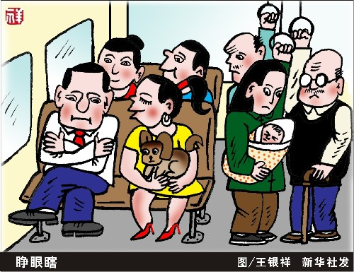
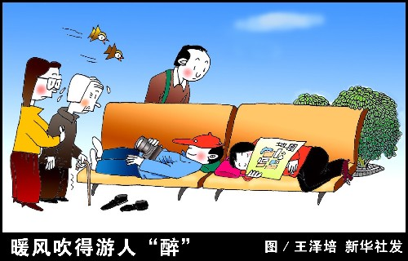
社会公德建设中存在的问题

Slide 27
总之：我国当前社会公德的基本现状
成就与问题并存

Slide 28
（2）在实践中增强社会公德意识,
践行社会公德规范
★积极参与各种社会活动，在实践中培养公
德意识和责任意识。
★从小事做起，从小节改起，带头践行社会
公德规范。
思考与讨论
1.自己在哪些方面做得还不够？
2.作为大学生应如何践行社会公德规范？

Slide 29
二、职业生活中的道德

Slide 30
社会生活领域中的道德规范
公共生活
社会公德
社会生活
职业生活
职业道德
家庭生活
家庭美德
个人生活
个人品德

Slide 31
一、职业道德的含义与特点
1.职业道德的含义
职业道德，是指人们在职业活动中应该遵循的基本行为准则，涵盖了从业人员与服务对象、职业与职工、职业与职业之间的关系，是一种具体化、职业化、个性化的社会道德。

Slide 32
2.职业道德的特点
适用范
围的有
限性
发展的
历史继
承性
表达形
式的多
样性
强烈的
纪律性
由于各种职业的职业责任和义务不同，从而形成各自特定的职业道德的具体规范。
由于职业具有不断发展和世代延续的特征，职业道德规范也有一定历史继承性。
纪律是介于法律和道德之间的一种特殊的规范。职业道德既要求人们能自觉遵守，又带有一定的强制性。
由于各种职业道德的要求都较为具体、细致，因此其表达形式多种多样。

Slide 33
二、职业生活中的道德规范
爱岗敬业
诚实守信
办事公道
服务群众
奉献社会

Slide 34
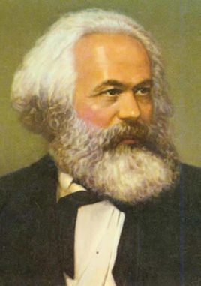
马克思主义认为，职业道德是上层建筑的一个组成部分。职业道德是一种“灵魂立法”、“思想立法”。
建设良好的职业道德，可以反作用于经济基础，对于提高服务质量，建立人与人之间的和谐关系，都具有重要的作用。

Slide 35
三、职业道德的社会作用
职业道德是社会道德体系的重要组成部分，它一方面具有社会道德的一般作用，另一方面它又具有自身的特殊作用，具体表现在：
提升
行业
信誉
促进
行业
发展
提高社
会道德
水平
调节
职能
从业人员职业道德水平提高，有利于推动产品质量和服务质量，提升本行业的信誉、公众信任度。
职业道德是整个社会道德的主要内容。如果每个行业都具备优良的道德，对整个社会道德水平的提高会发挥重要作用。
调节职业交往中从业人员内部以及从业人员与服务对象间的关系。
具有较高职业道德水平的从业人员会具有较强的责任心，有利于促进企业经济效益的提高，促进本行业的发展。

Slide 36
四、大学生的择业与创业
1
2
3
正确
认识
就业
形势
树立正
确的就
业观与
创业观
在艰苦
中锻炼，
在实践
中成才

Slide 37
三、婚姻家庭生活中的道德

Slide 38
社会生活领域中的道德规范
公共生活
社会公德
社会生活
职业生活
职业道德
家庭生活
家庭美德
个人生活
个人品德

Slide 39
一、家庭美德的含义及其社会作用
1.家庭美德的含义
家庭美德，是指人们在家庭生活中调整家庭成员间关系、处理家庭问题时所遵循的道德规范。
家庭美德属于家庭道德范畴，它涵盖了夫妻、长幼、邻里之间的关系，是调节家庭成员之间的行为准则。

Slide 40
2.家庭美德的社会作用
1
2
3
4
弘扬家庭美德是加强社会主义道德建设的需要。
家庭美德对于社会安定团结有着重要的作用。
家庭美德是美满幸福生活的力量源泉。

Slide 41
二、家庭生活中的道德规范
尊老爱幼
男女平等
夫妻和睦
勤俭持家
邻里团结

Slide 42
四、个人品德的养成

Slide 43
社会生活领域中的道德规范
公共生活
社会公德
社会生活
职业生活
职业道德
家庭生活
家庭美德
个人生活
个人品德

Slide 44
一、个人品德的含义及其作用
1.个人品德的含义
品德即道德品质（moral trait），是指个体依据一定的社会道德准则和规范行动，对社会、他人所表现出来的稳定的心理特征或倾向。

Slide 45
2.良好个人品德养成的意义与作用
1
2
3
对道德法律作用的发挥起推动作用
是实现
自我完
善的内
在根据
经济社
会发展
的重要
主体精
神力量

Slide 46
二、良好个人品德的养成
1
2
3
加强个人道德修养的自觉性
采取有效的道德修养方法
积极参与社会实践

Slide 47
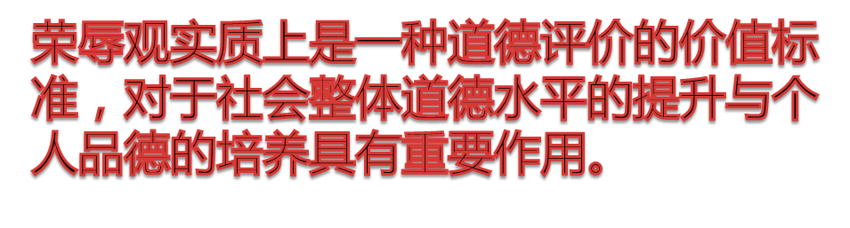
三、践行社会主义荣辱观
（1）荣辱观的含义
荣辱观是一个人、一个民族、一个社会对于光荣与耻辱及其社会价值的根本看法和基本观点。

Slide 48
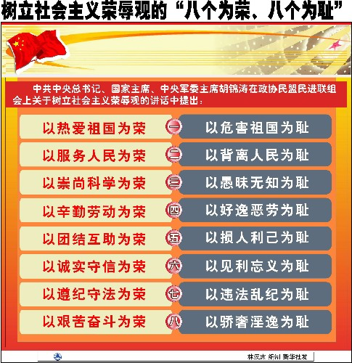
（2）践行社会主义荣辱观
注：图片来源于网络，感谢图片原作者，转载请联系原作者

Slide 49
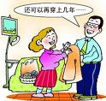
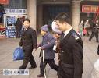
社会主义荣辱观体现了社会主义道德建设的客观要求
社会主义荣辱观反映了社会主义道德的本质要求。
社会主义荣辱观指明了社会主义道德建设的方向
社会主义荣辱观是引领社会风尚的一面旗帜

Slide 50
社会主义荣辱观，涵盖个人、集体、国家间的关系，涉及人生态度、社会风尚等方方面面，体现了正确的人生观、价值观、道德观和法制观，坚持了中华民族传统美德和时代精神的统一。

Slide 51

践行社会主义荣辱观的重要意义
践行社会主义荣辱观，自觉向道德楷模学习，在实践中把社会主义荣辱观转化为品德操守，对于良好个人品德的养成具有重大的现实意义。

